Slide 1
班有情緒行為問題學生
教師因應策略
台南市立安平國中 情緒行為障礙巡迴輔導
教師 施相如
110/08/30

Slide 2
接手新班，您心裡的想法
今年有哪些特殊需求學生？
哇！每班至少會有一位特需生，我會被分配到哪一類？
如果可以選擇，您會期待哪一類障礙別的學生在班上呢？
班上有特需生，您的擔心是什麼？
三年下來，特需生的障礙所造成的影響真如您想像嗎？

Slide 3
教育環境裡的特教新聞

Slide 4
覺知
先知先覺
後知後覺
不知不覺
不論您想不想…只要還沒屆退，考驗/危機就在！

Slide 5
教育環境裡的特教新聞

Slide 6
特殊教育法（第 3 條）1080424
本法所稱身心障礙，指因生理或心理之障礙，經專業評估及鑑定具學習特殊需求，須特殊教育及相關服務措施之協助者；其分類如下：
一、智能障礙。 二、視覺障礙。 三、聽覺障礙。 四、語言障礙。 五、肢體障礙。 六、腦性麻痺。 七、身體病弱。
八、情緒行為障礙。 九、學習障礙。 十、多重障礙。 十一、自閉症。 十二、發展遲緩。 十三、其他障礙。

Slide 7
現實的教育環境中，我遇到
不承認自己還沒滿14歲，在嘲笑同學的同時被我點醒而崩潰的多重障礙男（自閉症/亞斯柏格+語言障礙/唇顎裂）
＝＞一個月內我被家長投訴五次，局長信箱、市長信箱、國教署
＝＞召開個案會議，針對家長十項指控一一說明
＝＞更換服務教師，個案國中畢業至今一直不斷更換學校，進出
精神病房
＝＞家長至今仍不斷控訴導師及同學霸凌…無解

Slide 8
現實的教育環境中，我遇到
覺得自己沒有問題所以不用來上巡迴輔導課程，成績很好作文卻空白，面無表情口語冷漠的自閉症男（亞斯柏格）
＝＞取得共識同意個案帶考卷到課堂上，留時間讓個案完成
＝＞曾經於公民課時公開提問如果以後不照顧父母會如何
＝＞高一寒假因不想再有特需生身分而自殺

Slide 9
現實的教育環境中，我遇到
自小便是妥瑞且一直固定看診用藥，上國中後因和童年玩伴出現紛爭後轉而呈現恐慌、焦慮，無法安坐在教室而長期請假在家的情緒行為障礙男
＝＞國三接案前二週去了六次急診，過度恐慌表示一定得到急診
自己才活得下去；導師一開始對於個案因病請假要求過當，
所以個案一直是中輟狀態且案母也繳過罰款
＝＞在外會克制自己的情緒但在家會對案母動手，後因個案對案
母動手老師報警致使關係破裂由校內特教老師服務
＝＞如願到自己喜歡的高職科系卻因人際關係又休學在家…一不如
意便會毆打案母

Slide 10
現實的教育環境中，我遇到
小六上(1080117)不明原因自住家四樓墜樓…國一上出席狀況不佳，一下至二上皆未到校；一直覺得去學校沒有用、具學習能力但想法執拗的情緒行為障礙男
＝＞初期先建立關係引導個案表達自己的想法，就個案期待有畢
業證書及想更換學習環境，在和社工一起陪同個案參觀完三
所目標學校後，於二下轉學至目前學校
＝＞於1091209到案家服務時，因錯誤解讀個案情緒而導使被個
案攻擊
＝＞目前願意主動到校、且能在同學面前發表自己的想法，對於
自己討厭的教育體制願意配合

Slide 11
現實的教育環境中，我遇到
家裡開宮廟、週末是三太子附身開壇，到校會不小心滑下去、看完診後直接在候診區割舌頭的情緒行為障礙男
＝＞晚上得開壇所以導致白天出席狀況不佳，先傾聽了解個案在
家狀況並和個案澄清想法謬誤處，以期個案在巡輔課時間能
出現在學校
＝＞個案有自己期待的家庭藍圖，卻一直處於受傷狀態中，致使
個案情緒狀況一直起起伏伏且影響到校狀況
＝＞暑假期間有需求時會主動傳訊息給老師，開始能認清自己的
現況並尋求協助

Slide 12
現實的教育環境中，我遇到
國二上因想出去所以從二樓陽臺墜下，二下第一次服務在醫院，陪同個案出院、返家再返校…國三上拒絕特教服務於三下發病…案父帶個案燒炭後又開始陪同…
＝＞第一次我在台17線喊救命、第一次去急診看個案、送個案再
到成大12B且每天皆去打卡
＝＞高中繼續服務，高一上較有狀況但至少沒再住院，固定用藥
＝＞目前大二就讀社工系、狀況算穩定，在人際和想法覺得怪怪
時會來訊溝通

Slide 13
現實的教育環境中，我遇到
國二上一段後開始不進教室，國二下於學校小空間服務，口語少且音量極小，繪畫能力超強…卻因案母表示國一時遇到霸凌但未成立開始封閉自己…
＝＞唯一一個無法出現在會考考場的個案，即便已幫忙申請特殊
考場
＝＞和案母共同媒合個案到高職多媒體動畫科就學，暑輔去了二
天便不再到校，之後申請在家自學

Slide 14
現實的教育環境中，我遇到
語文能力超強卻在上國中時突然覺得自己怎麼還活在這個世界，只要到校便是在個諮室，談話時手上永遠得有手帕或小玩偶的情緒行為障礙女
＝＞一直無法和個案對頻，想法奇異且都自己搜尋外國網站，如
星際種子、醫學期刊…初期只能讓個案帶著我進入她的世界
＝＞和案父固定聯繫，了解個案在家狀況
＝＞畢業後本欲去國際學校，但考量住宿狀況又更換學校，卻又
因到另一所新校出現自殘行為被校方拒絕…前一陣子住院治療
，目前在家靜養

Slide 15
現實的教育環境中，我遇到
國一下因幼年性侵事件開始出現情緒行為及人際問題…不斷的自殘導致無法入班，國二下服務時對人非常警戒，想法固著
＝＞先入為主的定義關係，配合專輔老師建立穩固的信任陪伴關
係；但常常一個不小心就又導致關係緊繃
＝＞想法矛盾且內在自我一直處於衝突狀況中，所以在關係中一
直作繭自縛，只要一不順心便陷入死胡同中而自殘
＝＞固定且頻繁的於兒心科就診
＝＞目前休學中，遇到事情會找人談心，但仍無法令其好轉

Slide 16
不以規矩 不能成方圓
國有國法／家有家規／校有校規／班有班規
有特教身分就代表有特權嗎？
對於特權，您如何定義呢？
這世上…真有公平可言？
自行束脩以上，吾未嘗無誨焉
因材施教
Notes:
《論語·為政》「子游問孝」、「子夏問孝」朱熹集注引宋程頤曰：「子游能養而或失於敬，子夏能直義而或少溫潤之色，各因其材之高下與其所失而告之，故不同也。」

Slide 17
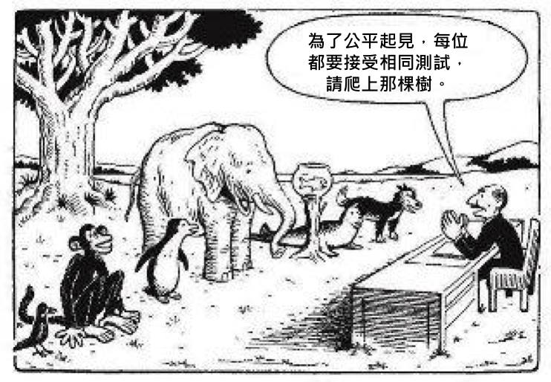

Slide 18
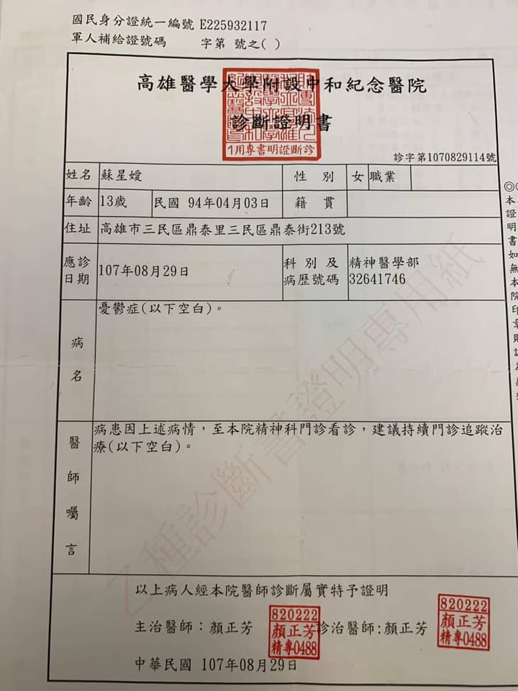
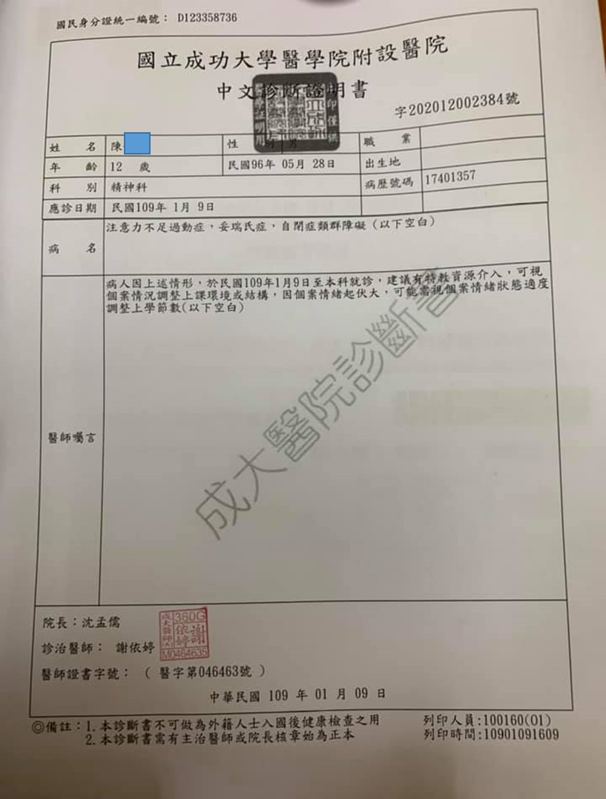

Slide 19
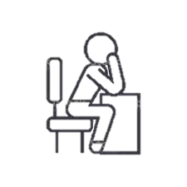
我的個案處理步驟
建立正向穩定關係
引導面對澄清問題
Phase 1
Phase 3
Phase 2
Phase 4
陪伴建置個案網絡
進行特需課程教學

Slide 20
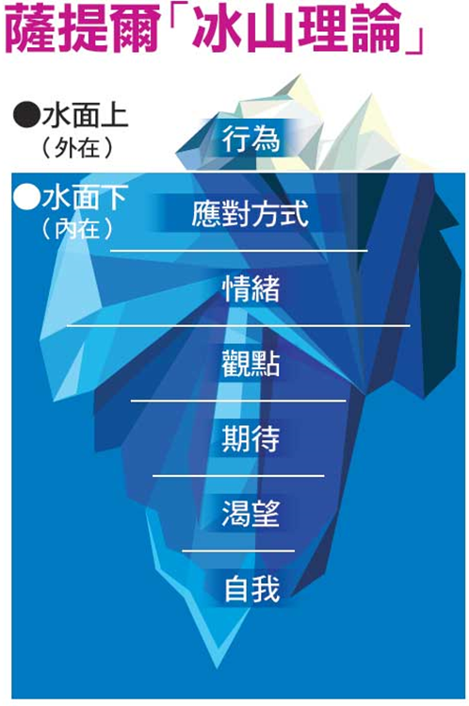
接近情緒行為問題學生
冷靜態度面對 / 不被激怒
喜愛事物鼓勵 / 吸引vs.追逐
醫藥協助
引發共同話題
真心相助 / 家長支持
讓孩子看見自己進步

Slide 21
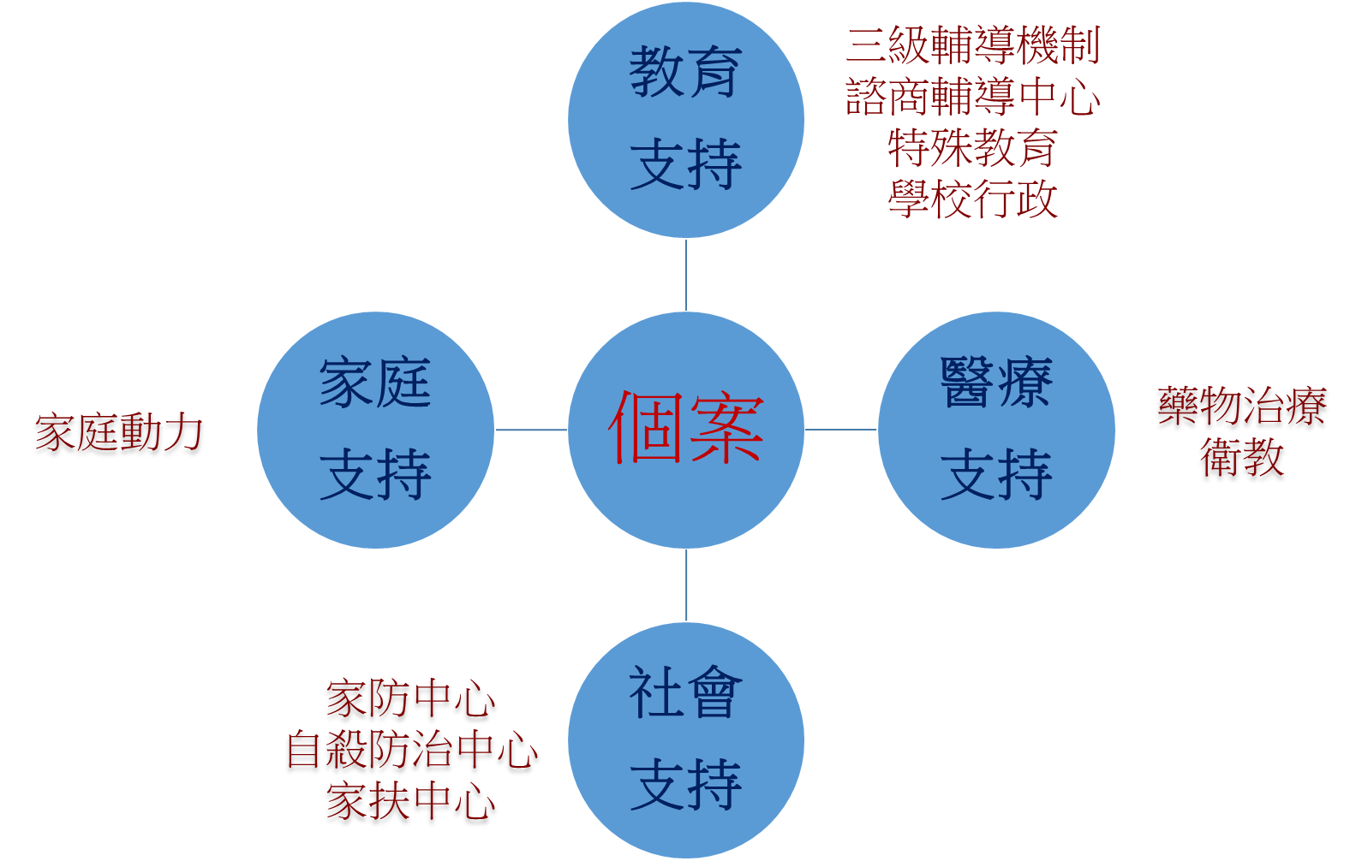

Slide 22
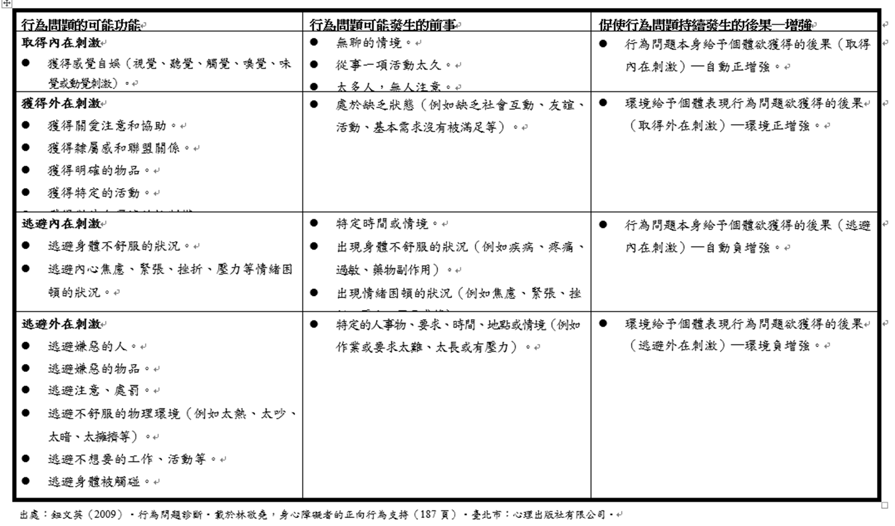
行為問題可能發生的環境因素和功能

Slide 23
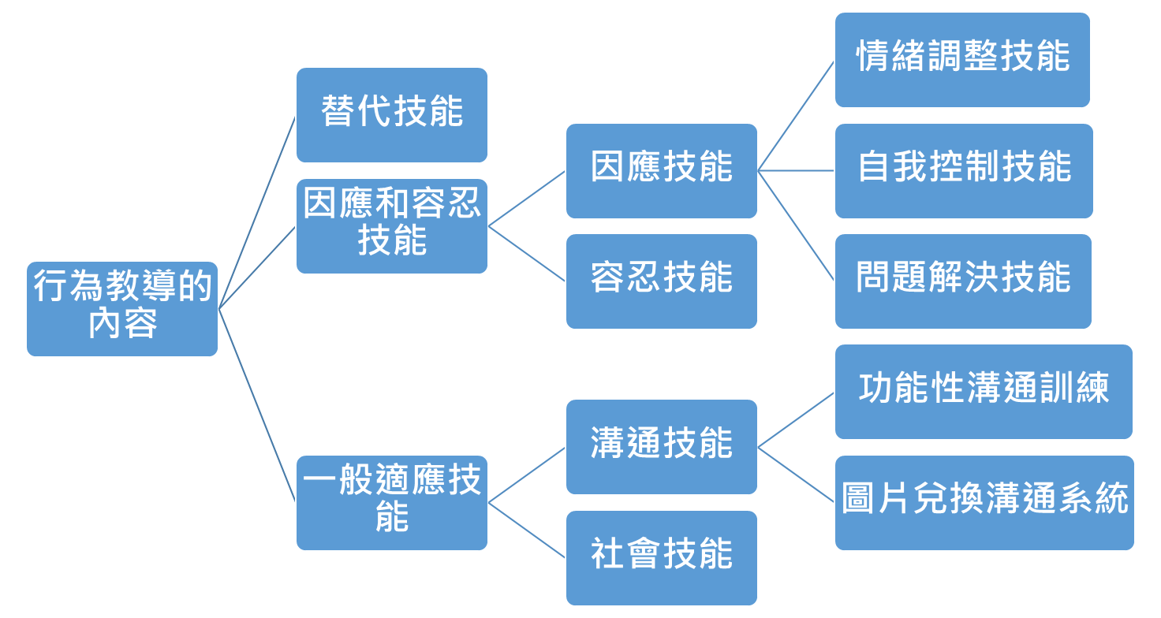

Slide 24
是有情緒行為問題的孩子，不是問題孩子
協助孩子找到自己人生的亮點-多元智能
不要把孩子的問題當作是自己的問題
把每一個歷程當做學習，
問題就能在適當的時間點解決

Slide 25
不是特權，是特殊需求…
多一點彈性，大家會更快樂
多一點體貼，大家會更有尊嚴
多一點幫助，大家會活的更精彩
你們的用心，他將會比任何人更瞭解；
因為你們是他生命中第一群接受他的人。

Slide 26
二十多年的特殊教育，引導我
從大三開始被嚇到…千惠老師的告誡
教學後開始了解特殊教育存在的意義
不斷自我挑戰自我衝突剖析真實自己
教學場域流轉變化同時學習自我療癒
了解自己內心需求進而從容悠遊其中

Slide 27
內在自我對話
將每個個案呈現狀況當做是一門功課，接受/處理/面對/放下
時刻關照自己的情緒走向，劃清界線以避免不當情緒的累積
隨時檢視自己現有的特教知能，匱乏時主動積極的自我充實
適時做好時間管理及體能管理，經營並培養自己的休閒興趣
找到職場外的友伴支持團體，開拓多元面向的生活經驗累積

Slide 28
困境…走鋼索的巡迴輔導
個案情緒行為態樣愈來愈多元複雜
學校及相關網絡系統資訊互通聯結
專業教師案量負荷過大且資源欠缺
家庭動能無法提昇學校亦無能為力
希望--升學管道多元

Slide 29
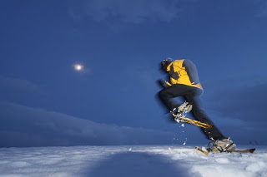
給自己的話
《論語．子罕》子曰：「譬如為山，未成一簣， 止，吾止也；譬如平地，雖覆一簣，進，吾往也。」
機會，
是留給有勇氣踏出第一步 的人。
--陳彥博

Slide 30
感謝您的聆聽
歡迎指教！！

